Slide 1
Электронная коммерция в Интернете
Презентация к уроку информатики

Slide 2
Электронная коммерция
в Интернете — это коммерческая деятельность в сфере рекламы и распространения товаров и услуг посредством использования сети Интернет.
В настоящее время электронная коммерция быстро развивается и, по статистике, уже более 200 миллионов человек во всем мире регулярно совершают покупки в Интернет-магазинах.

Slide 3
Хостинг – это услуга по размещению информации во Всемирной паутине.
Хостинг включает в себя предоставление дискового пространства для размещения Web-сайтов на Web-серверах, предоставления к ним доступа по каналу связи с определенной пропускной способностью, а также прав администрирования сайта.

Slide 4
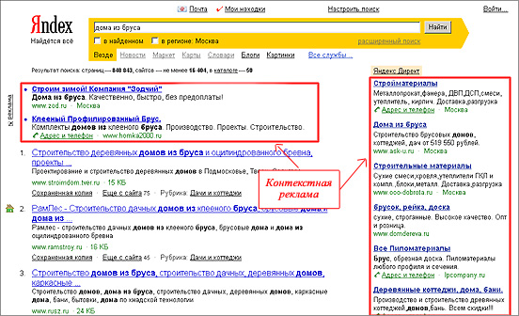
Реклама в Интернете – это особый вид рекламы, который использует различные интернет-средства
медийная - в форме
баннерной ссылки
контекстная - рядом
с результами поиска

Slide 5
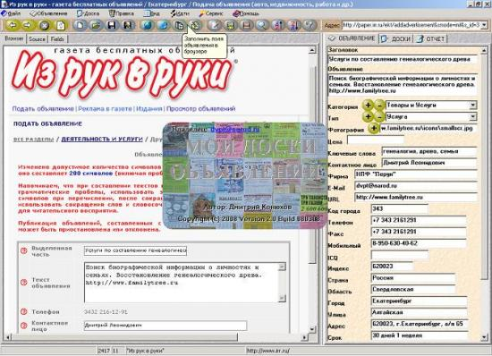
Доска объявлений – это сайт аналогичный обычным рекламным газетам.
Простейшим вариантом электронной торговли являются виртуальные доски объявлений, где продавцы и покупатели просто обмениваются информацией о предлагаемом товаре (аналог газеты «Из рук в руки»).

Slide 6
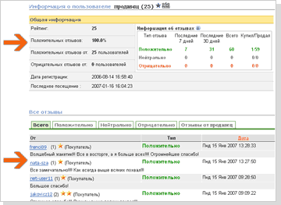
Интернет-аукцион – это аукцион, проводящийся посредством Интернета дистанционно.
Интересной формой электронной торговли являются Интернет-аукционы. На такие аукционы выставляются самые разные товары: произведения искусства, компьютерная техника, автомобили и т. д.

Slide 7
Интернет-магазин – это веб-сайт, рекламирующий товар или услугу, принимающий заказы на покупку, предлагающий выбор варианта расчёта, способа получения заказа и выписывающий счёт на оплату.

Slide 8
Цифровые деньги – это специальное платёжное средство в электронном виде, которое находится на электронном носителе в распоряжении пользователя.
Цифровые (электронные) деньги выпускают специальные организации для развития и финансирования своей деятельности

Slide 9
Презентация по информатике выполнили ученики 8 «а» класса МОУ СОШ № 3
Какимов Азамат
Тулеева Зарина
Бородина Даша
Руководитель
Харитоненко Наталья Владимировна.

